Slide 1

Programação em Lógica e Invariantes
Sistemas de Representação de Conhecimento e Raciocínio
Mestrado Integrado em Engenharia Informática
Universidade do Minho
2018/19
Prestação de Cuidados
Bruno Veloso
Jaime Leite
João Pimentel
Pedro Gonçalves
Rodolfo Silva

Slide 2
Introdução
Prolog
Conhecimento
Prestação de Serviços
Base de Conhecimento

Slide 3
Representação de Conhecimento
consulta: Data, #IdUt, #IdServ, Custo -> { V, F }
serviço: #IdServ, Descrição, Instituição, Cidade -> { V, F }
utente: #IdUt, Nome, Idade, Morada -> { V, F }
sexo: IdUt, Sexo -> {V,F}

Slide 4
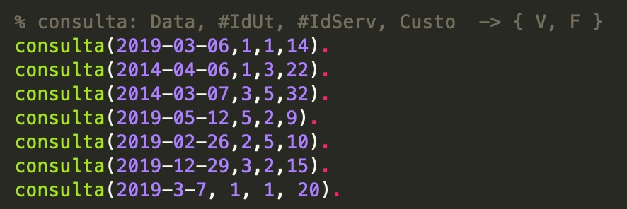
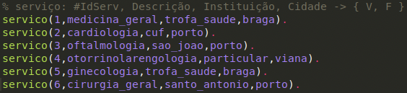
Inserção de Conhecimento

Slide 5
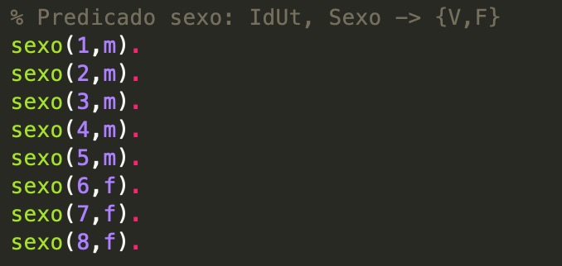
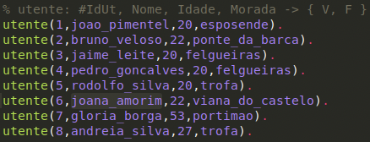
Inserção de Conhecimento

Slide 6
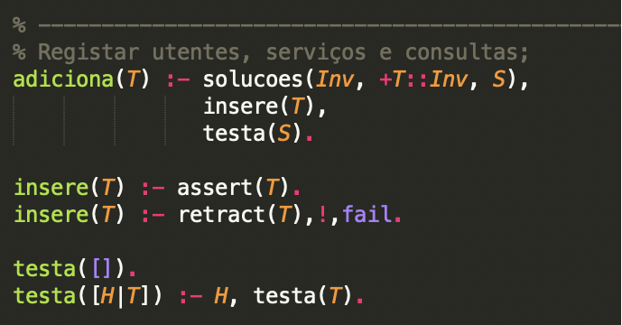
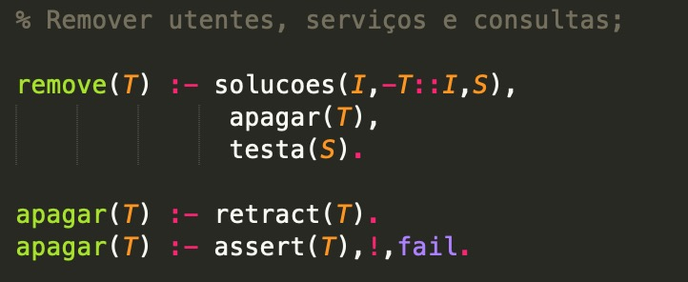
Involução e Evolução

Slide 7
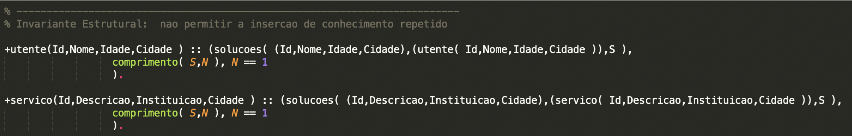
Alguns Invariantes

Slide 8
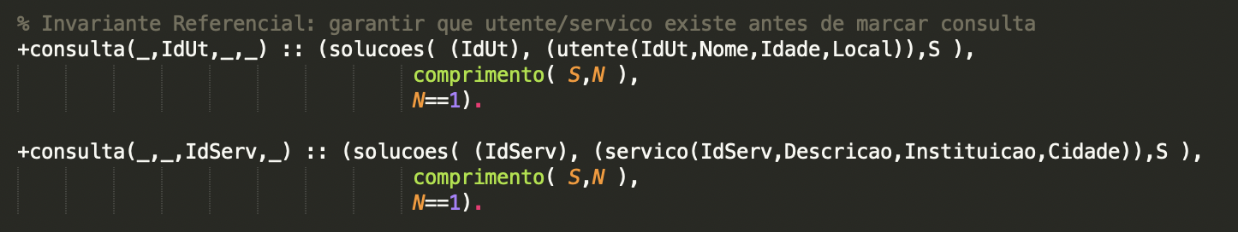
Alguns Invariantes

Slide 9
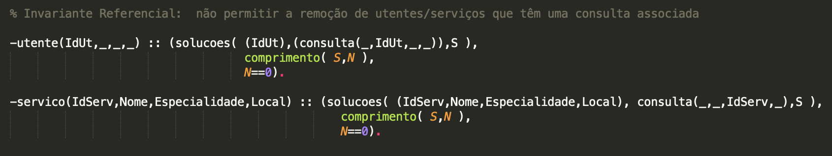
Alguns Invariantes

Slide 10
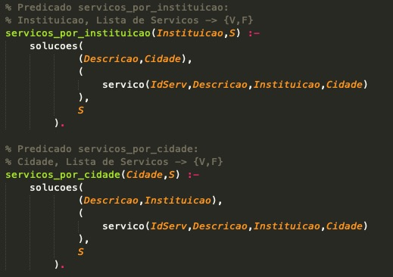
Funcionalidades
Identificar Serviços por Cidade/Instituição

Slide 11
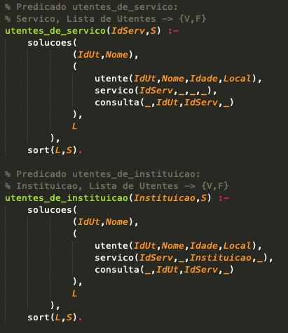
Funcionalidades
Identificar Utentes de Serviço/Instituição

Slide 12
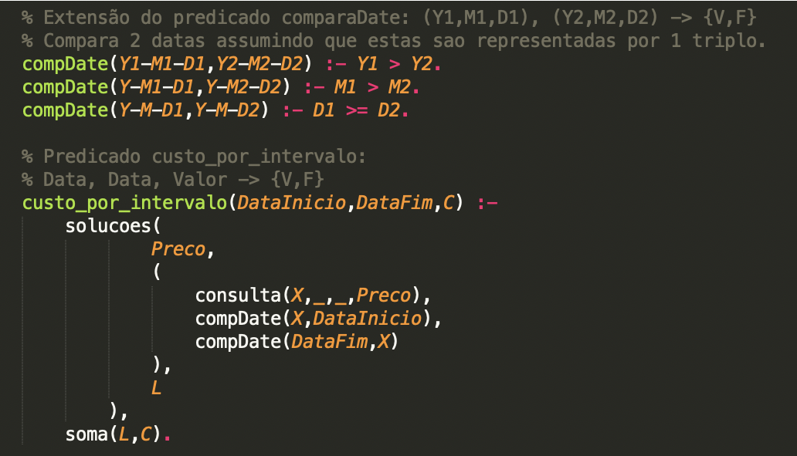
Funcionalidades
Custo de Consultas num Intervalo de Datas

Slide 13
Conclusões
Sistema de Representação de Conhecimento funcional
Sistema capaz de dar respostas às interrogações pretendidas
Solidificação de conhecimentos em Programação em Lógica

